Slide 1

NAŠE SPOLEČNOST VE VÍRU INTEGRAČNÍCH PROCESŮ: HISTORICKÉ CESTY A VZNIK INTEGRAČNÍCH PROCESŮ
Integrační tendence – teorie a praxe
Ingrid Majerová
U3V

Slide 2

O čem si budeme dnes povídat?
  Co je to integrace?
  Jaké jsou formy integrace?
  Integrační procesy na různých kontinentech

Slide 3
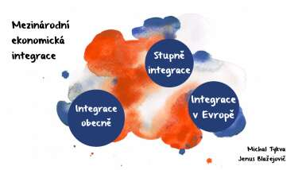
Co je to integrace?
Integrace - komplexní sociálně ekonomický proces, který zasahuje veškeré roviny společenského bytí.
  Zjednodušení – nebere v potaz např. nutnost změn ve vlastnických vztazích (zesílení role nadnárodních společností).
Ekonomická integrace - procesy, které spojují několik trhů za účelem vytvoření většího trhu.
  cíle – ekonomické a neekonomické

Slide 4
Co je to integrace?
Ekonomické cíle - podpora ekonomického růstu založeného na mezinárodní dělbě práce
  Teorie komparativních výhod - státy se soustředí na výrobu těch produktů, v jejichž výrobním procesu mají (poměrně, ale ne nutně absolutně) největší nákladovou výhodu.
Neekonomické cíle - zajištění (mezinárodního) míru, který je však stále více zastiňován snahou o vytvoření nerozlučných sociálně politických vazeb
  Konfederace nebo federace s úplnou nebo s omezenou pravomocí ?

Slide 5
Vývoj integrace
Globální x teritoriální
  Globální – celá planeta (např. procesy v oblasti telekomunikačních družic, světové letecké dopravy apod.)
    globalizace
  Teritoriální – v Evropě, Severní Americe, Africe apod.
Úplná x sektorová (odvětvová)
  V rámci celé ekonomiky nebo v jednotlivých odvětvích (jaderná energetika, ropný průmysl, měnová integrace apod.)
Mikrointegrace x makrointegrace
  Mikrointegrace – kooperace mezi firmami z různých zemí
  Makrointegrace – záležitost celé ekonomiky

Slide 6
Formy integrace
Institucionalizované formy integrace
  Politická unie státu - nejvolnější forma politického spojení založená na uchování suverénních států s jejich vlastními ústavami a orgány zákonodárné, výkonné a soudní pravomoci.
  Konfederace státu - tato vyšší forma politické integrace je založena na uchování suverenity států s jejich vlastními orgány, které se mezi sebou dohodnou na společných postupech v určitých oblastech a to zakotví do svých ústav.
  Federace - stupeň politické integrace a je její nejvyšší reálně dosažitelnou formou. Předpokládá vytvoření společného, federálního státu s dělbou působností mezi ním a národními státy.
  Unitární stát - tato víceméně nereálná forma politické integrace je založena na principu splynutí dříve samostatných států v jeden celek s jednou ústavou a jednotnou soustavou zákonodárných, výkonných a soudních orgánů (zánik dosavadních suverénních států).

Slide 7
Stupně integrace
Preferenční obchodní smlouvy
  v rámci dohod si dávají jednotlivé země určité výhody ve srovnání s obchodem se třetími zeměmi (EU, USA a rozvojové země Afriky, Karibiku a Tichomoří)
Pásmo volného obchodu
  dochází k odstraňování vzájemných překážek pohybu zboží (např. MERCOSUR)
  rušení tarifních (celních) překážek a netarifních jako jsou množstevní kvóty a administrativní omezení (předpisy, normy apod.)
  každá země zachovává vlastní vnější ekonomickou politiku vůči nečlenským zemím
Celní unie
  jednotlivé země se zavazují vystupovat společně vůči nečlenským zemím (např. Spojené Arabské Emiráty)

Slide 8
Stupně integrace
Hospodářská unie
  dochází ke koordinaci v oblasti jednotlivých hospodářských politik – měnové, fiskální, sociální a v oblasti práva
  dvě fáze – primární (někdy označována jako společný trh) a rozvinutou, kdy dojde k úplnému odstranění překážek (EU v 70. až 90. letech minulého století)
Úplná integrace
  dovršena společná měnová, fiskální a sociální politika a vytvořen jednotný právní rámec pro ekonomickou činnost
  může ji předcházet formativní stupeň, kdy si některé státy zachovávají svou měnu (Eurozóna)

Slide 9
Integrační procesy v Evropě
Prvním krokem bylo zřízení BENELUXU
  spojení tří menších evropských ekonomik Belgie, Lucembursko a Nizozemí
1952 – Evropské sdružení uhlí a oceli
1958 – Evropské sdružení pro atomovou energii a Evropské hospodářské společenství (EHS)
1960 – Evropské sdružení volného obchodu (ESVO)
  Velká Británie, Island, Rakousko, Dánsko, Norsko, Portugalsko, Švédsko, Lichtenštejnsko a Švýcarsko

Slide 10

Integrační procesy v Evropě
1993 – vznik Evropské unie (15 států)
1999 – 11 zemí EU (státy Beneluxu, Finsko, Francie, Irsko, Itálie, Německo, Portugalsko, Rakousko, Španělsko) vytvořilo měnovou unii
  Euro používáno v bezhotovostním styku, od r. 2002 i v hotovostním
  v současnosti 19 zemí (Belgie, Estonsko, Finsko, Francie, Irsko, Itálie, Kypr, Litva, Lotyšsko, Lucembursko, Malta, Německo, Nizozemsko, Portugalsko, Rakousko, Řecko, Slovensko, Slovinsko a Španělsko), od 1. ledna 2023 oficiálně Chorvatsko (20. země)
  Monako, San Marino, Vatikán a Andorra (nečlenské země na základě povolení), Kosovo a Černá Hora (jednostranně)

Slide 11
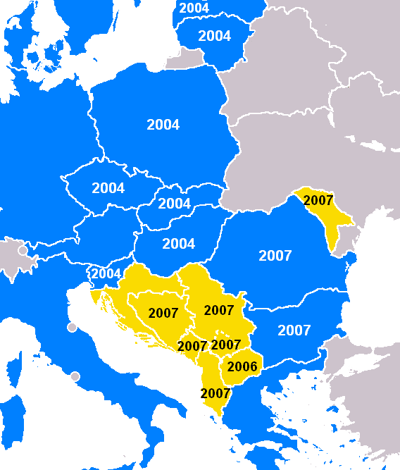
Integrační procesy v Evropě
1949 – RVHP – neúspěšný projekt
1991 – Středoevropské sdružení volného obchodu (CEFTA)
  sdružující Českou republiku, Slovensko, Polsko, Maďarsko a Slovinsko, které se postupně připojily k EU
  další členové Rumunsko, Bulharsko, Chorvatsko (dnes již členské státy EU)
  v současnosti – Severní Makedonie, Albánie, Bosna a Hercegovina. Černá Hora, Kosovo, Moldavsko a Srbsko

Slide 12
Integrační procesy na americkém kontinentě
Dominantní postavení USA
  první pokus o vytvoření zóny volného obchodu na severoafrickém kontinentu vznikl již v roce 1854, ale v souvislosti s občanskou válkou v USA nebyl realizován
Od konce 70. let - rozhovory mezi USA, Kanadou a Mexikem, které si daly za cíl vytvořit lepší podmínky pro volný pohyb zboží.
1994 – vznik NAFTA ((North American Free Trade Agreement)
  2020 nahrazení NAFTA Dohodou mezi USA, Mexikem a Kanadou (United States - Mexico - Canada Agreement - USMCA)
1991 - MERCOSUR (Mercado Comun del Sur) spojující Argentinu, Brazílii, Paraguay a Uruguay, 1996 přistoupilo Chile a Bolívie

Slide 13
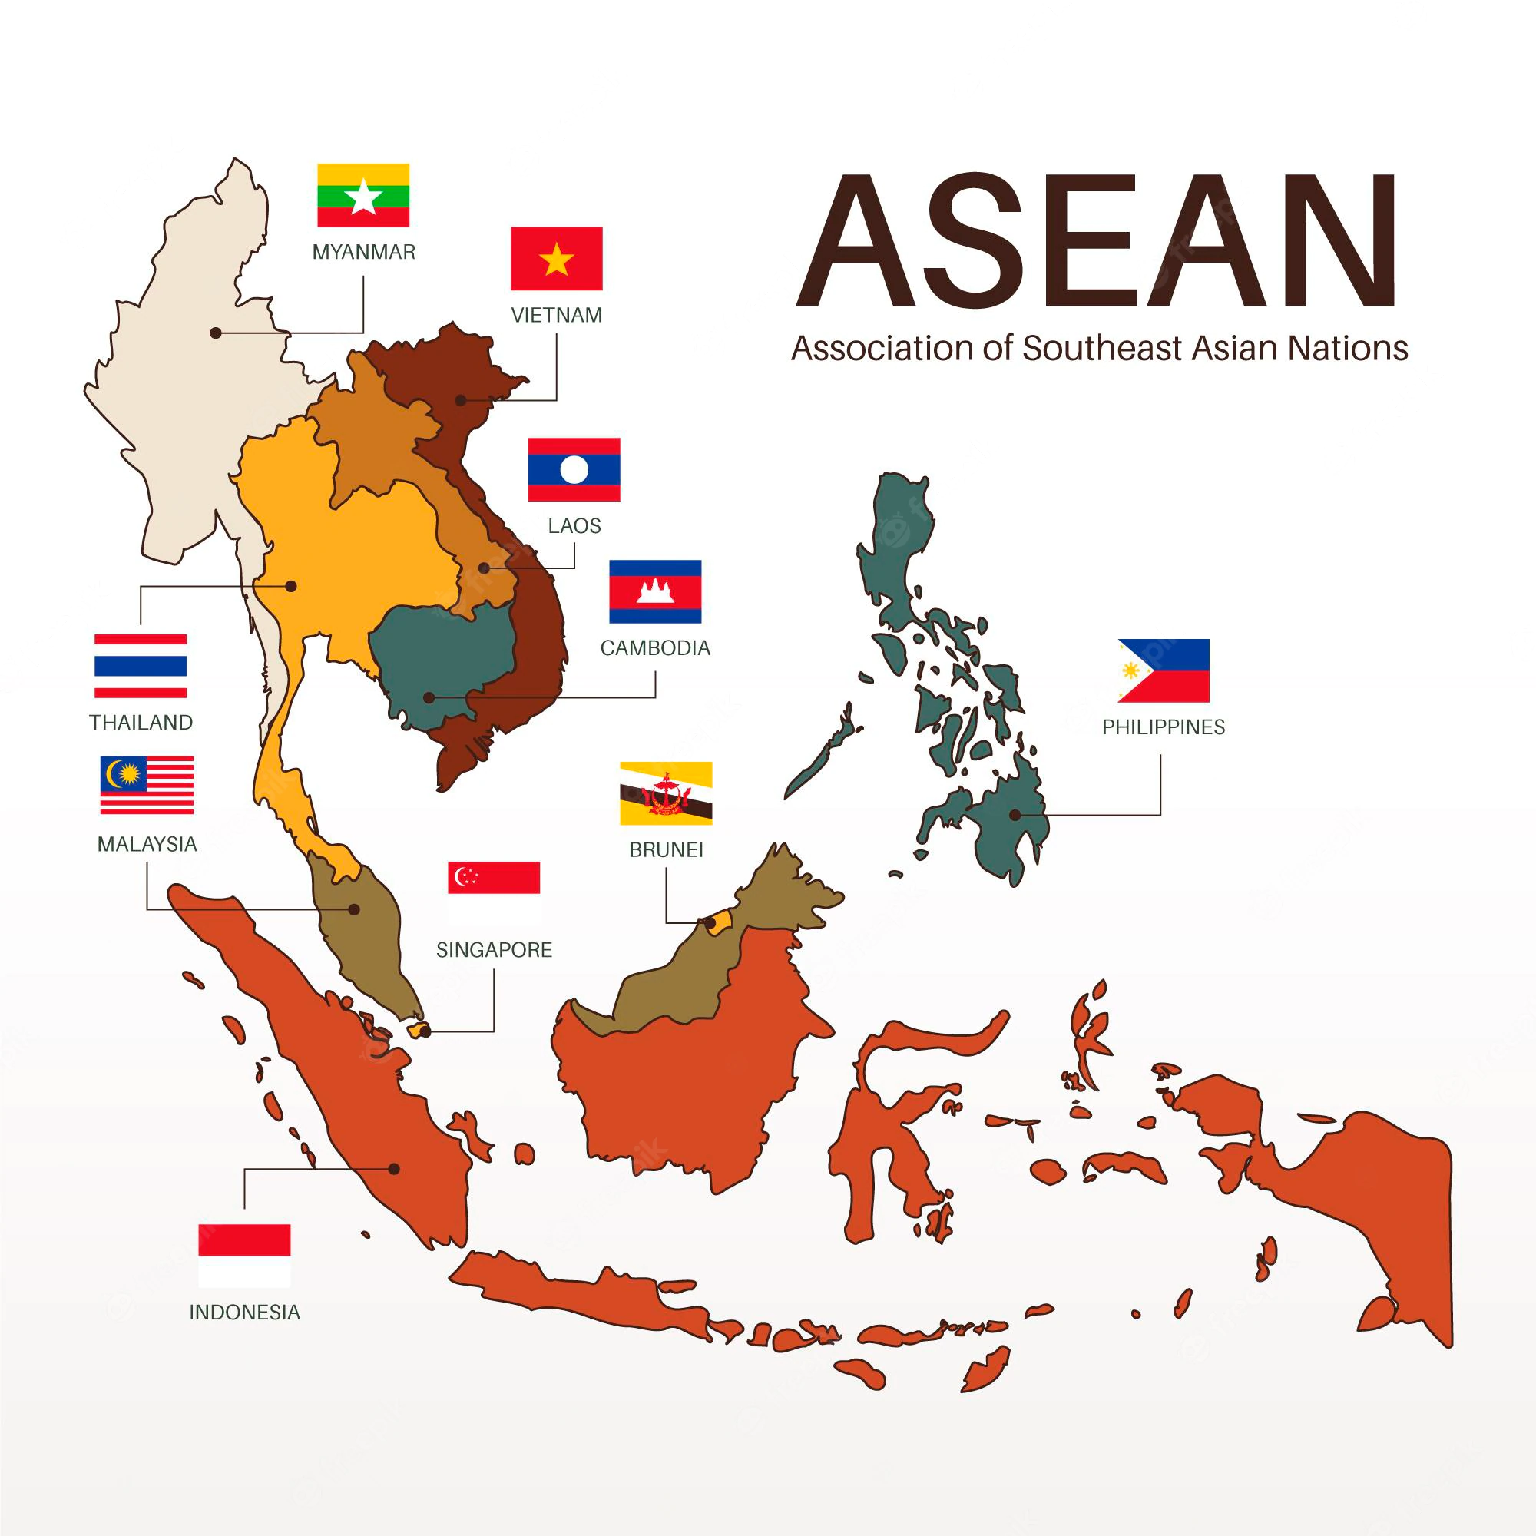
Integrační procesy v Asii a Pacifiku (Tichomoří)
Vysoká diferenciace
  Oblast jihovýchodní Asie a Číny prudce expanduje.
  Ropné státy Středního východu prožívají řadu osobitých problémů politických, kulturních a náboženských násobených velkým zdrojem petrodolarů.
  Zároveň Japonsko a Austrálie s Novým Zélandem patří k ekonomické „elitě“ světa.
1967 - ASEAN (Association of South East Asian Nations)
  Singapur, Thajsko, Filipíny, Indonésie, Malajsie, 1984 Brunej, 1995 Vietnam, 1997 Laos a Myanmar, 1999 Kambodža
  1992 - AFTA (ASEAN Free Trade Agreement)

Slide 14
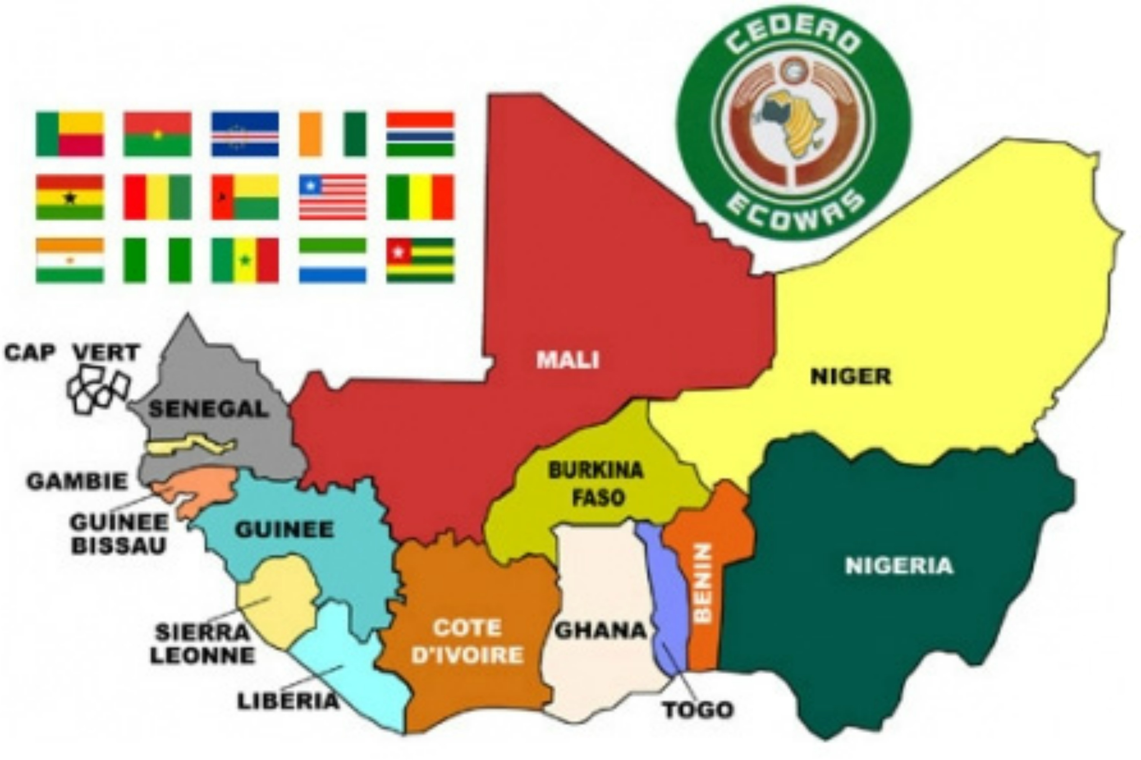
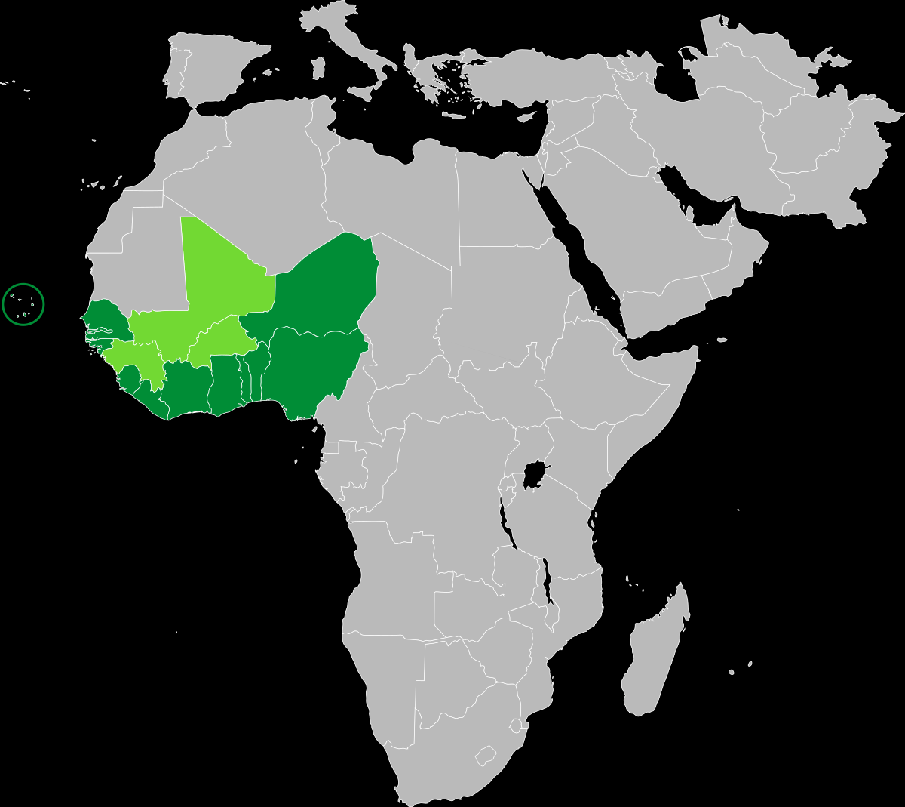
Integrační procesy v Africe
Integrační procesy se v Africe začaly rozvíjet již po rozpadu koloniálního systému v 60. letech minulého století a vyvíjejí se dodnes
  dvě oblasti – severní (islámská) Afrika a subsaharská Afrika – zbytek
1976 - ECOWAS (Economic Community of West Africa States, Ekonomické společenství západoafrických států)
  měnová unie (západoafrický frank)

Slide 15
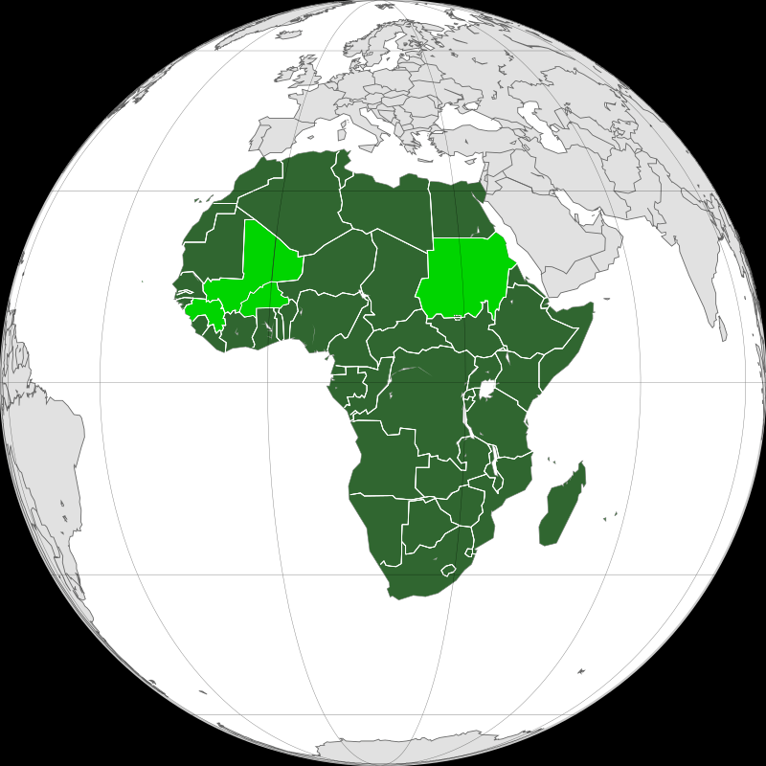
Integrační procesy v Africe
Africká unie
inspirovaná integračním modelem Evropské unie
1963 – 32 států zakládá Organizaci africké jednoty
  hospodářské společenství
  2002 – vytvoření AU
v současnosti má 55 členů

Slide 16
Děkuji za pozornost….

